Slide 1

Prof. Dr. André Schekelmann
Verteilte Anwendungen
14.06.2024

Slide 2
Prof. Dr. André Schekelmann
Verteilte Anwendungen
<Verwaltung einer Helferliste/>
für Vereinsveranstaltungen
Team 3:
Aleksandr Maj & Wladislaw Plebukh
14.06.2024

Slide 3
Inhalt
1. Anwendungsfall
2. Fachlicher Entwurf
3. Technischer Entwurf
4. Weiteres Vorgehen
Notes:
Folie zu erklären was machen Walzen überhaupt? Was ist das?

Slide 4
<Verwaltung einer Helferliste/>
Anwendungsfall

Slide 5
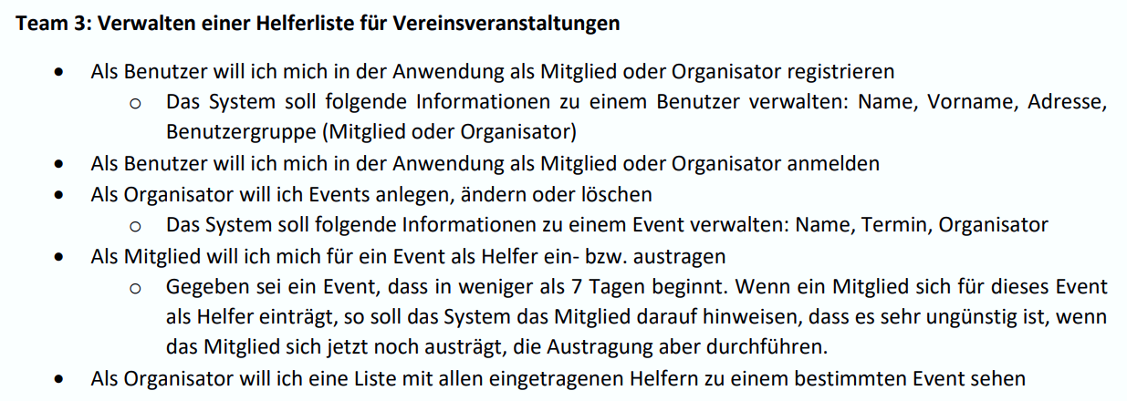
Anwendungsfall
Notes:
Folie zu erklären was machen Walzen überhaupt? Was ist das?

Slide 6


Anwendungsfall
Daten
Registrieren
▶ Name
▶ Vorname
▶ Adresse
▶ E-Mail
Benutzer
Applikation
▶ Passwort
Anmelden
Mitglied
Organisator
Notes:
Folie zu erklären was machen Walzen überhaupt? Was ist das?

Slide 7

Anwendungsfall
Verwalten
Organisator
Anlegen
Event
Ändern
Löschen
Daten
▶ Name
▶ Termin
▶ Organisator
Notes:
Folie zu erklären was machen Walzen überhaupt? Was ist das?

Slide 8
Anwendungsfall
Verwalten
Organisator
Anlegen
Event
Ändern
Löschen
Eintragen /
Austragen
Daten
▶ Name
▶ Termin
Mitglied
▶ Organisator
Helfer
Notes:
Folie zu erklären was machen Walzen überhaupt? Was ist das?

Slide 9
Anwendungsfall
Verwalten
Organisator
Anlegen
Event
Ändern
Löschen
Eintragen /
Austragen
Weniger als 7 Tage
Daten
Das Event beginnt in weniger als
7 Tagen.
Eine Abmeldung wäre sehr ungünstig!
▶ Name
▶ Termin
Mitglied
▶ Organisator
Helfer
Notes:
Folie zu erklären was machen Walzen überhaupt? Was ist das?

Slide 10
Anwendungsfall
Liste mit Helfern
Verwalten
Organisator
Anlegen
Event
Ändern
Löschen
Eintragen /
Austragen
Weniger als 7 Tage
Daten
Das Event beginnt in weniger als
7 Tagen.
Eine Abmeldung wäre sehr ungünstig!
▶ Name
▶ Termin
Mitglied
▶ Organisator
Helfer
Notes:
Folie zu erklären was machen Walzen überhaupt? Was ist das?

Slide 11
<Verwaltung einer Helferliste/>
Fachlicher Entwurf

Slide 12
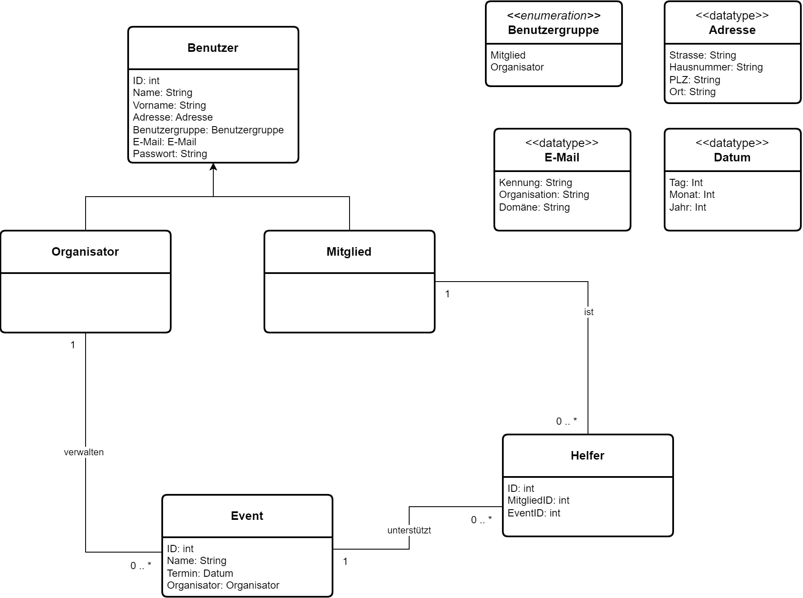
Fachlicher Entwurf
Notes:
Folie zu erklären was machen Walzen überhaupt? Was ist das?

Slide 13
<Verwaltung einer Helferliste/>
Technischer Entwurf

Slide 14
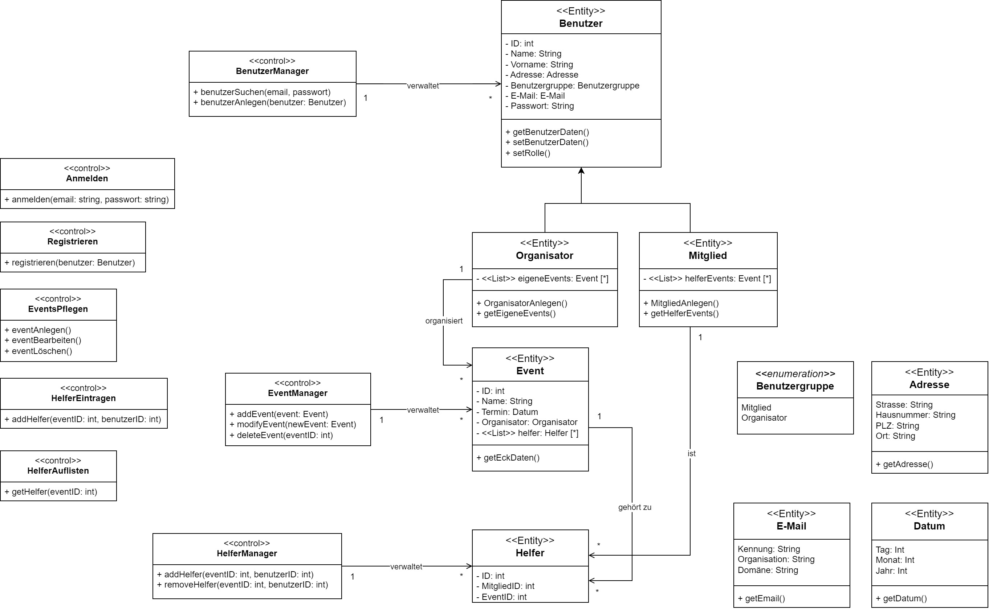
Notes:
Folie zu erklären was machen Walzen überhaupt? Was ist das?

Slide 15
<Verwaltung einer Helferliste/>
Weiteres Vorgehen

Slide 16



Weiteres Vorgehen
1. Erste Mockups erstellen
2. Git-Environment aufsetzen
3. Aufgaben verteilt
4. Entwürfe optimieren & Mockups finalisieren
5. Implementierung
6. Abschluss-Präsentation erstellen
Notes:
Folie zu erklären was machen Walzen überhaupt? Was ist das?

Slide 17
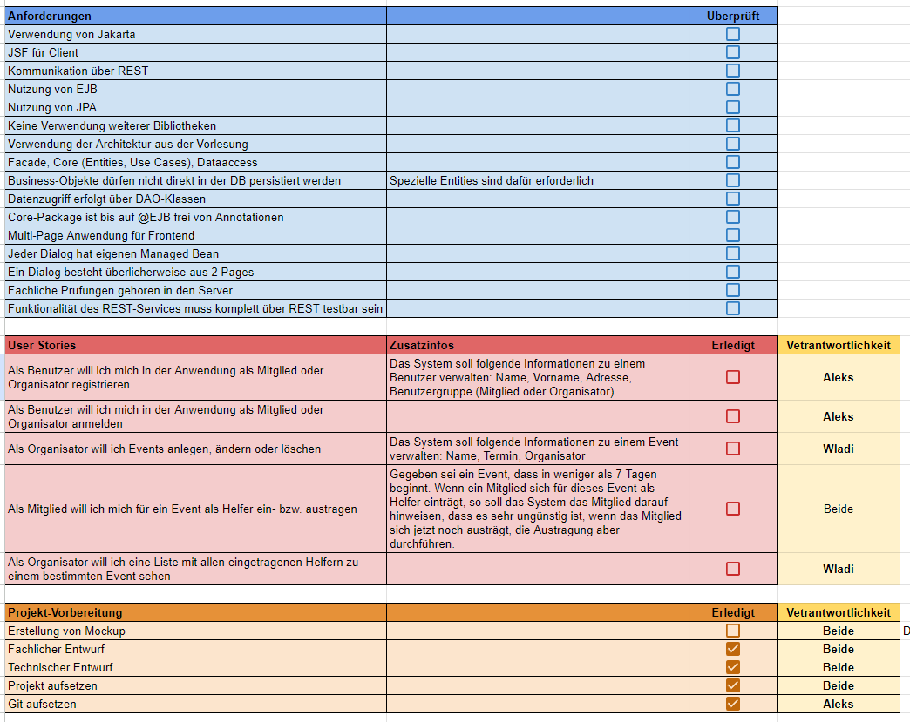
Weiteres Vorgehen
Notes:
Folie zu erklären was machen Walzen überhaupt? Was ist das?

Slide 18
BAU_KASTEN
Titel
Titel
▶ ???
▶ ???
▶ ???
▶ ???
▶ ???
▶ ???
Notes:
Folie zu erklären was machen Walzen überhaupt? Was ist das?

